Slide 1

Mĩ thuật 8
Chủ đề: Em làm nhà thiết kế
Bài 13. Thiết kế và trang trí đồ dùng (Sáng tạo - Thảo luận - Ứng dụng)

Slide 2
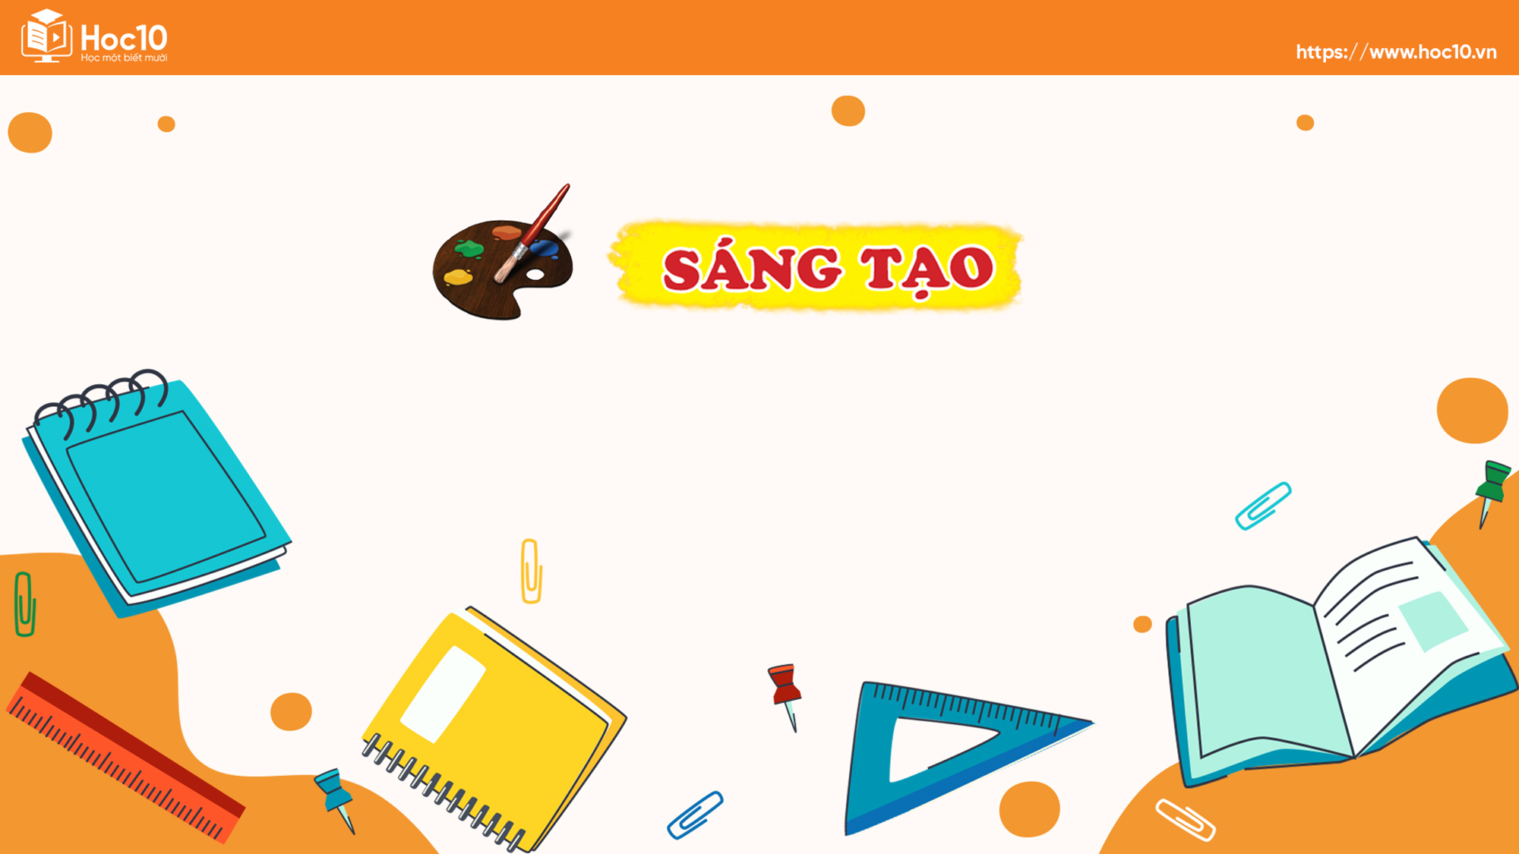


Slide 3
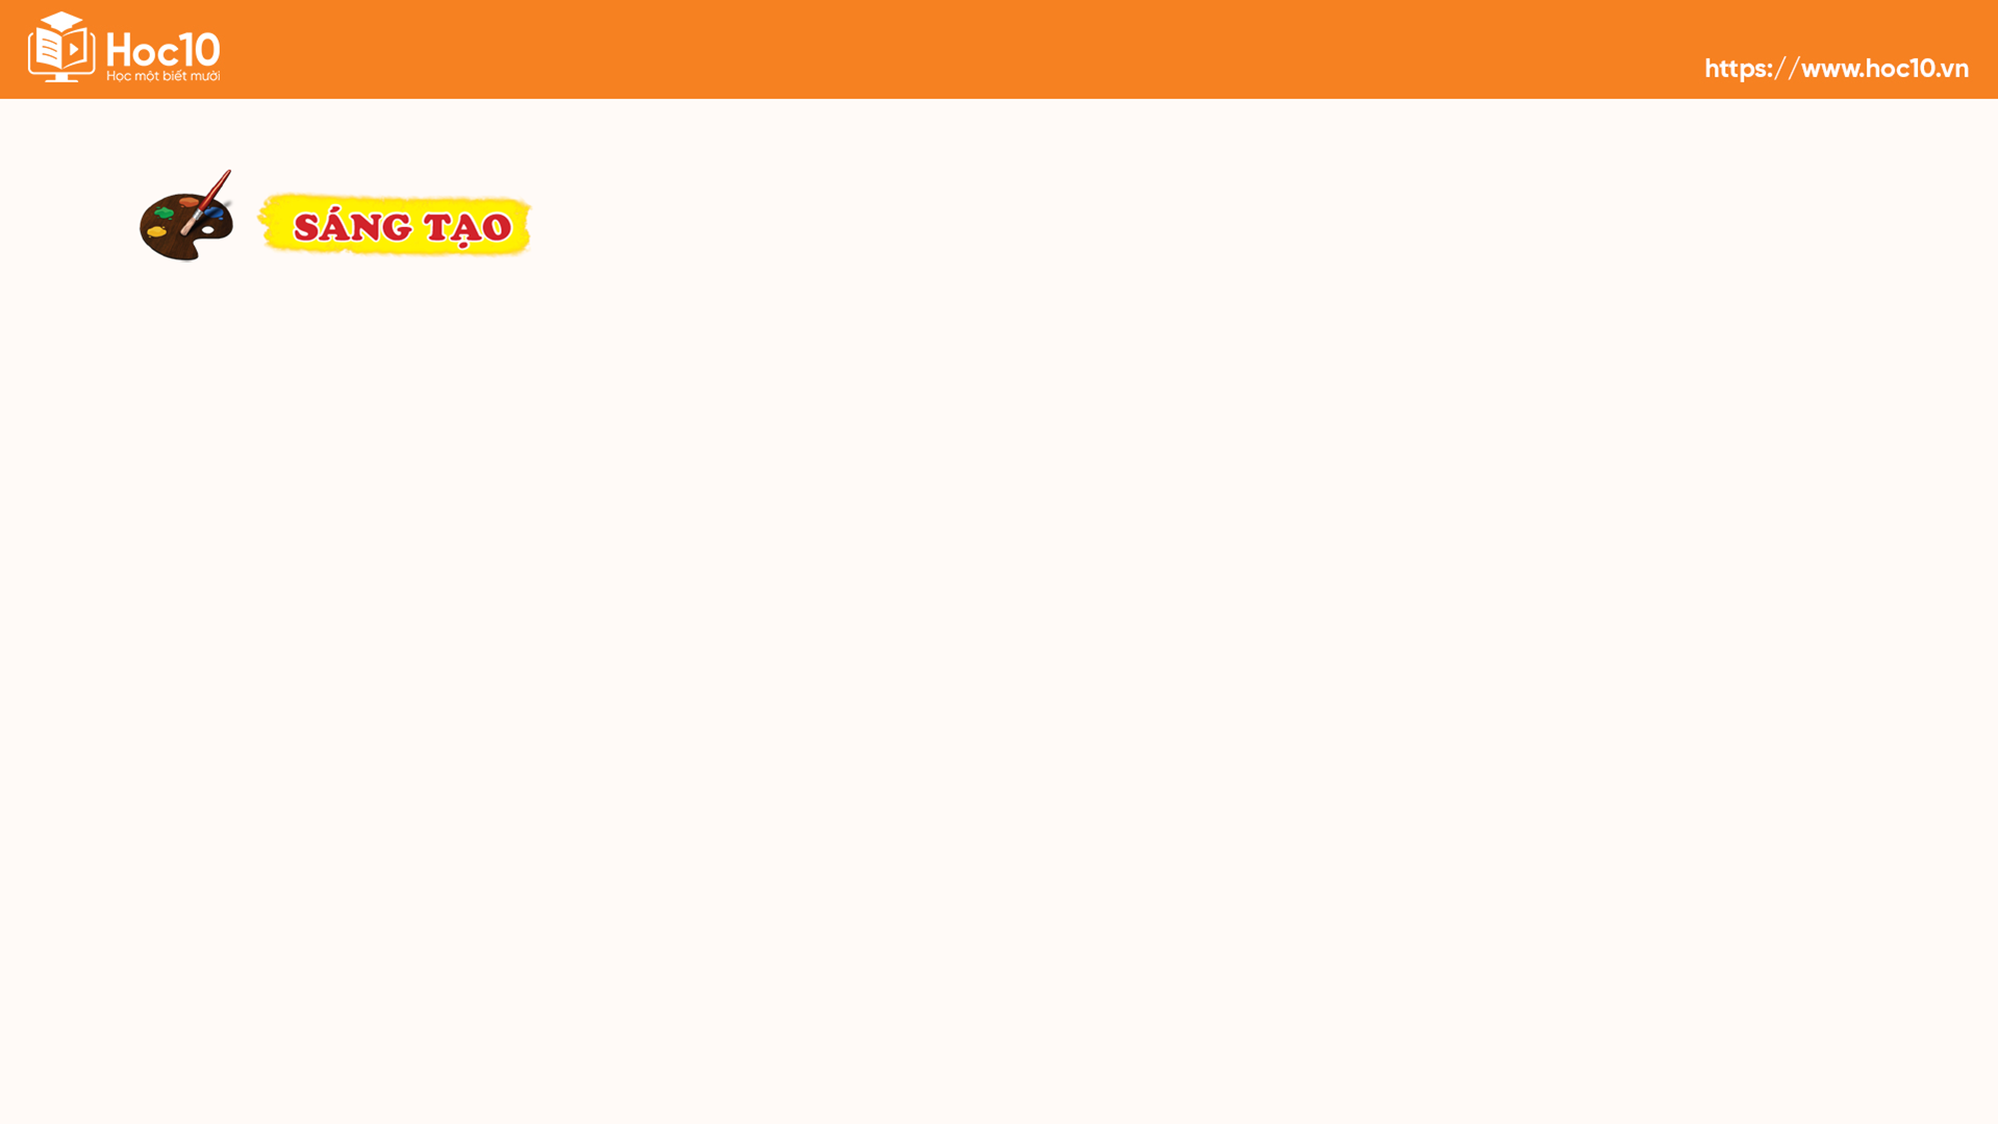
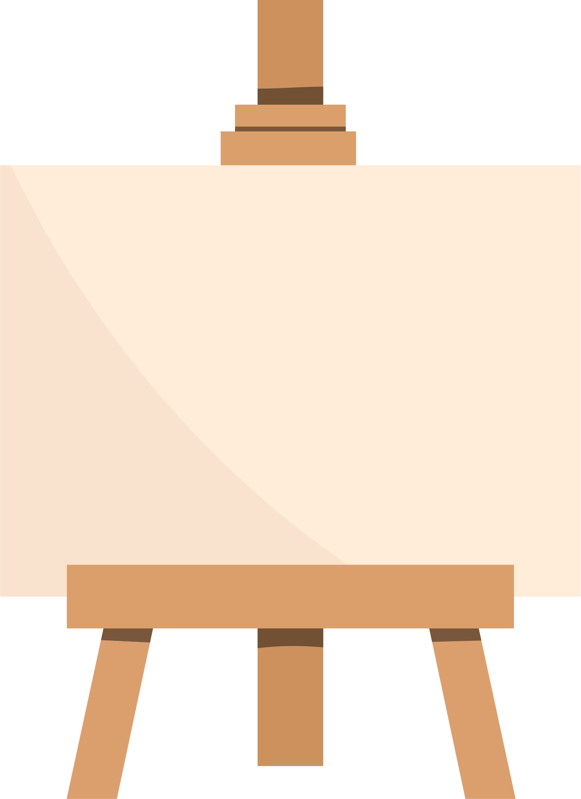
Quan sát các bước tìm hiểu ý tưởng SGK tr.56
Trình bày ý tưởng thiết kế, trang trí mũ bảo hiểm.
Xác định nội dung, chủ đề.
Chọn hình tượng/ họa tiết trang trí.
Dự kiến vật liệu và đồ dùng thực hành.

Slide 4
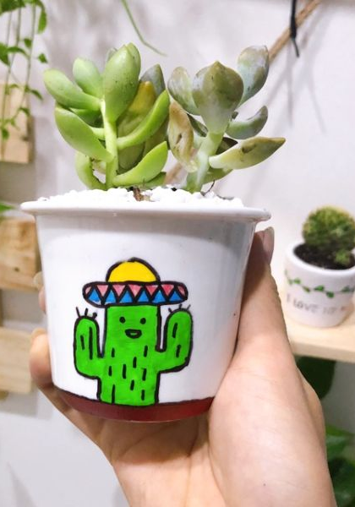
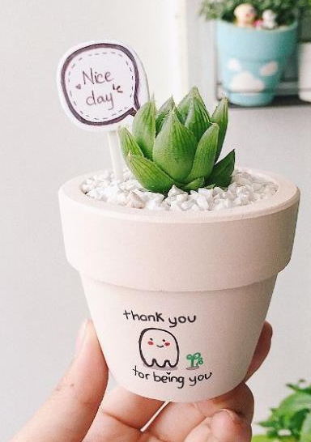
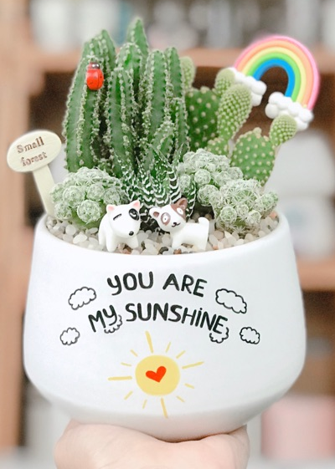
Gợi ý ý tưởng thực hành

Slide 5
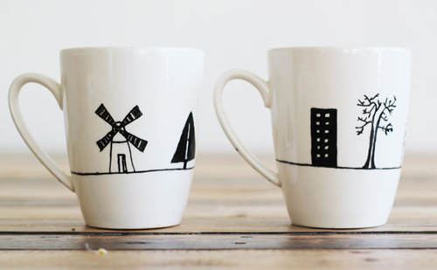
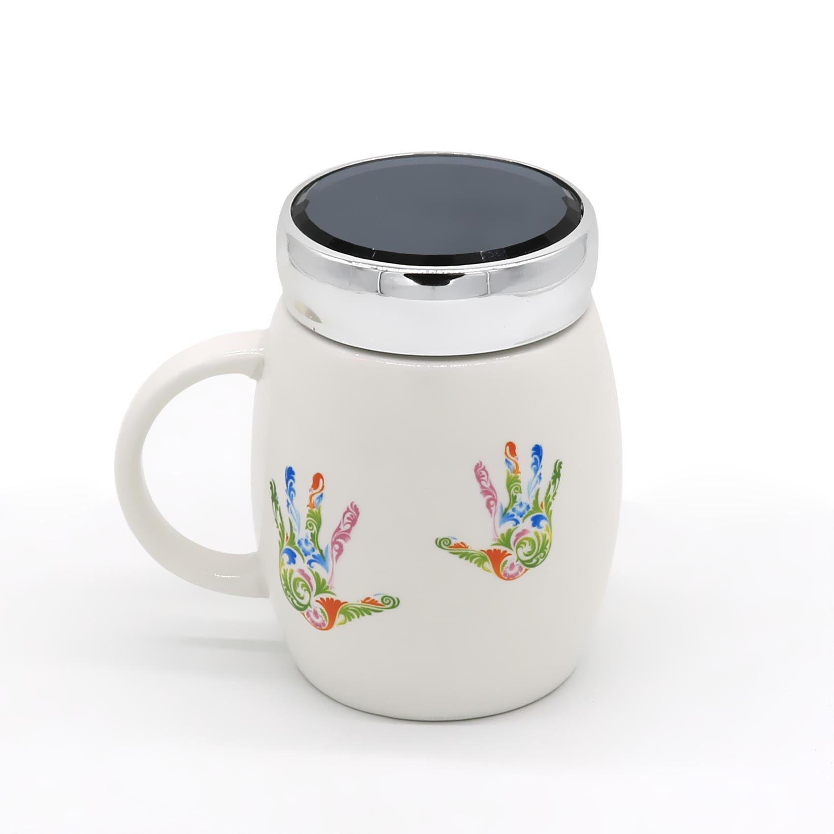
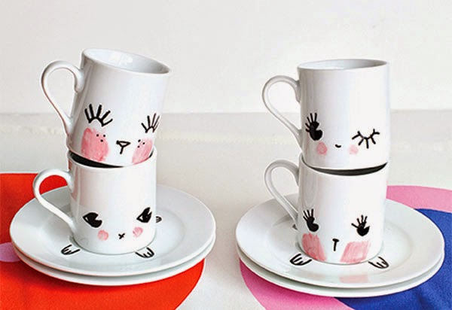
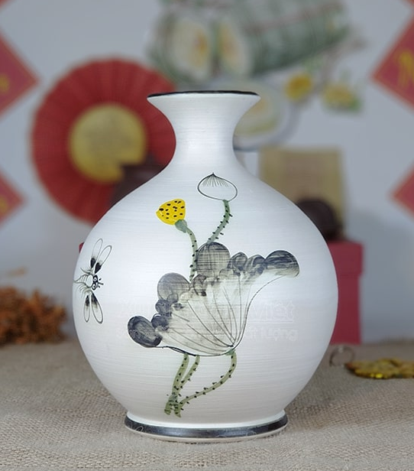
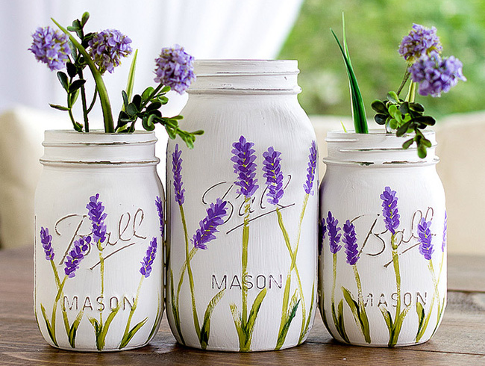
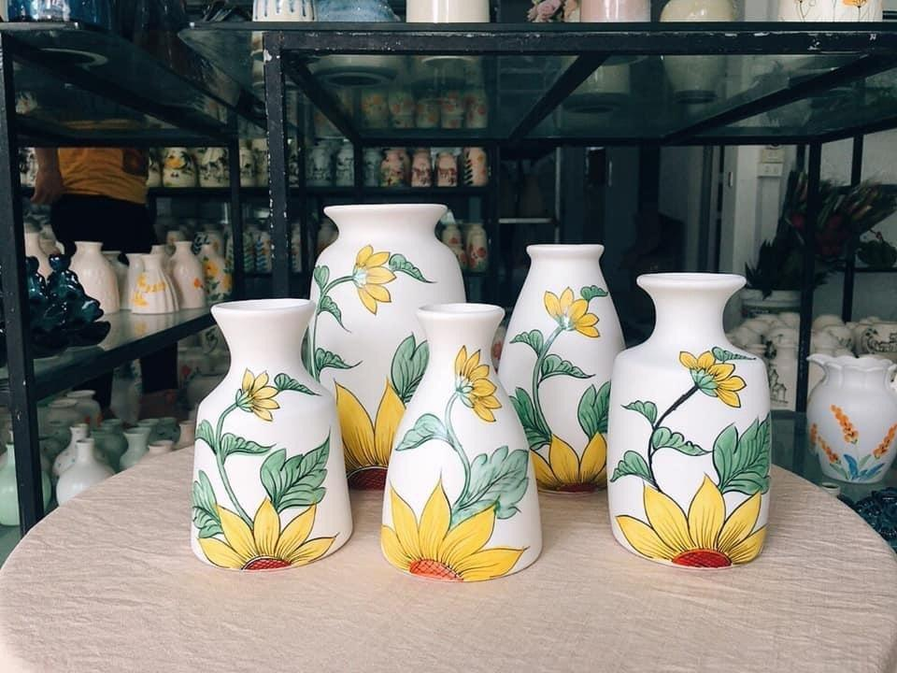
Gợi ý ý tưởng thực hành

Slide 6
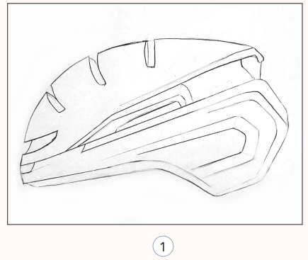
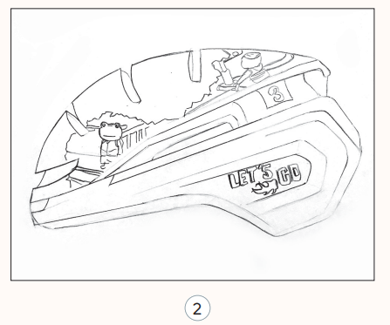
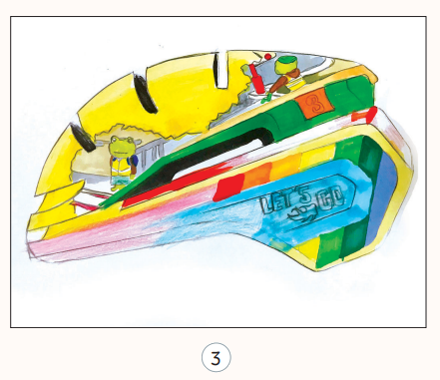
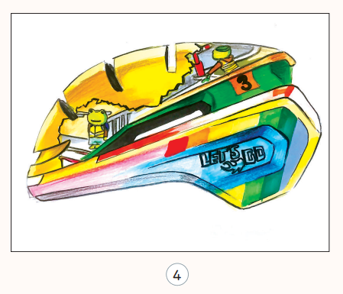

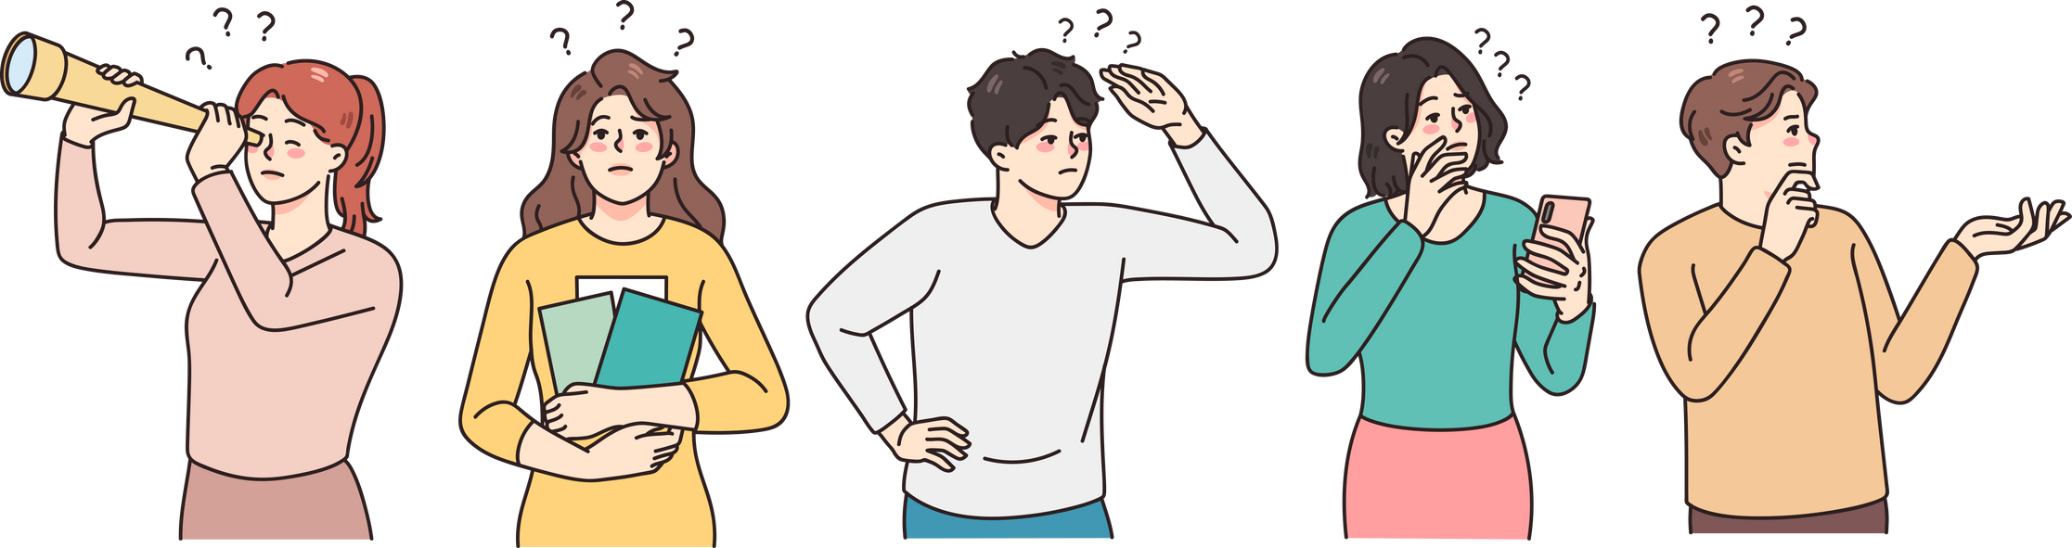
Quan sát hình ảnh SGK tr.56 và trả lời câu hỏi
Trình bày các bước trang trí mũ bảo hiểm.

Slide 7
Các bước trang trí mũ bảo hiểm
01
02
03
04
Hoàn thiện sản phẩm
Vẽ phác hình
Vẽ chi tiết
Vẽ màu

Slide 8
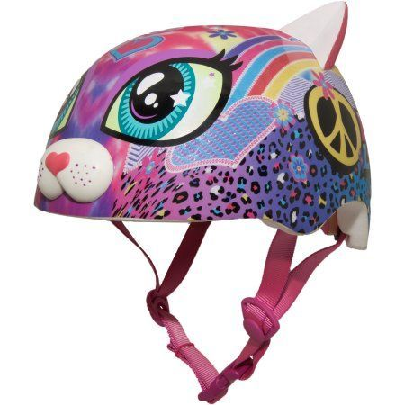
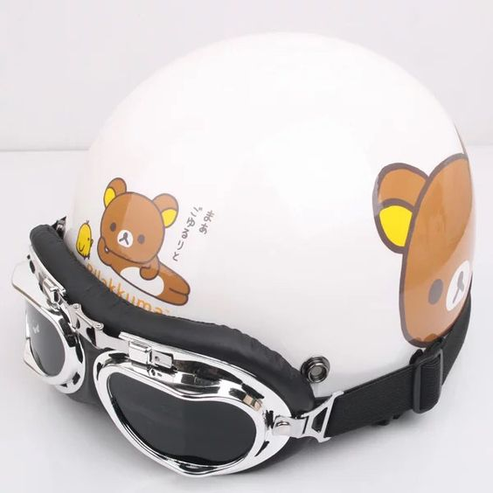
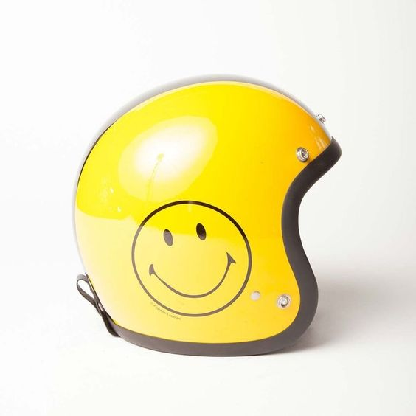
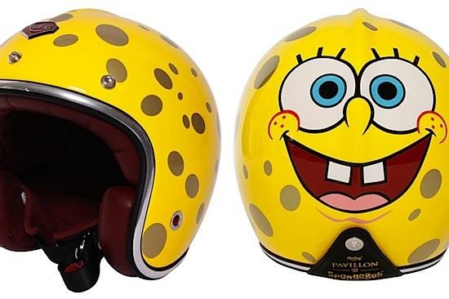
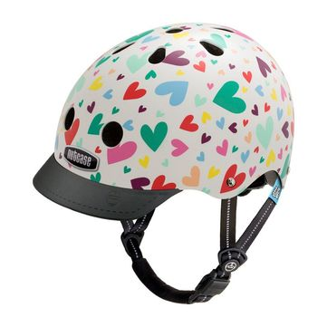
Tham khảo các sản phẩm khác

Slide 9


Slide 10
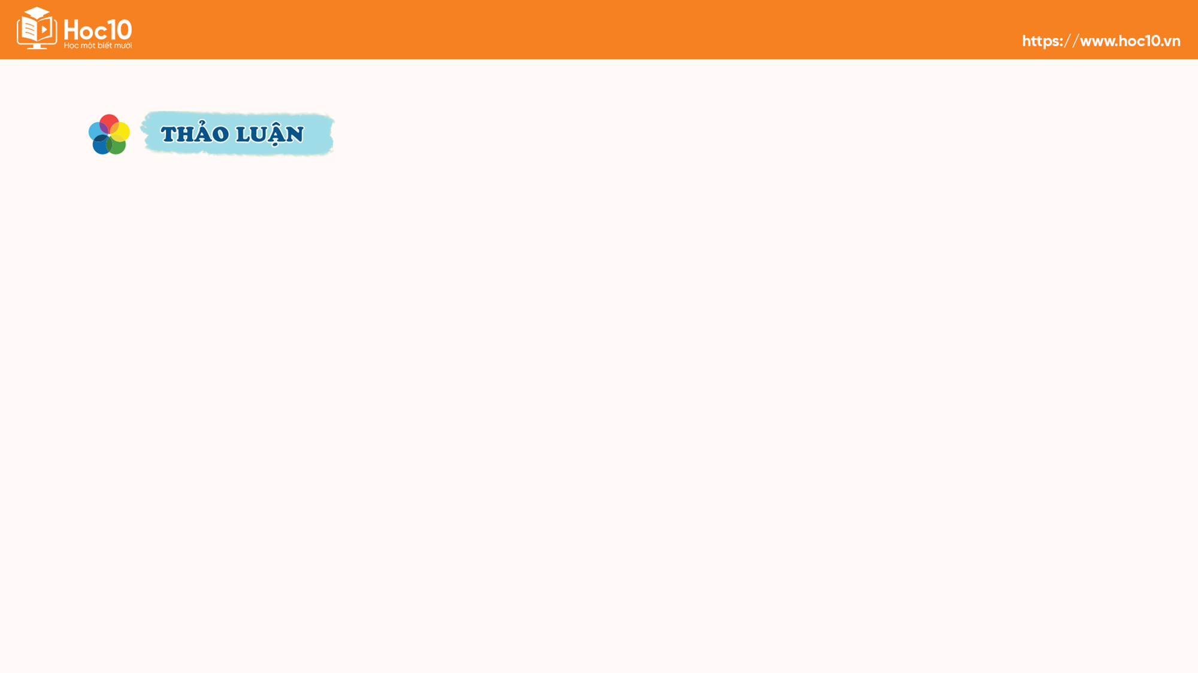
Trang trí chiếc mũ bảo hiểm hoặc đồ vật bất kì
Em hãy trang trí chiếc mũ bảo hiểm hoặc đồ dùng của em hay của người thân để dùng hằng ngày.
Tạo được mẫu trang trí trên mũ bảo hiểm phù hợp đối với đối tượng sử dụng.
Trình bày được nội dung chủ đề trang trí sản phẩm.
Có thể sử dụng kĩ thuật sơn, vẽ, cắt dán đề can,... để thực hành sáng tạo.

Slide 11
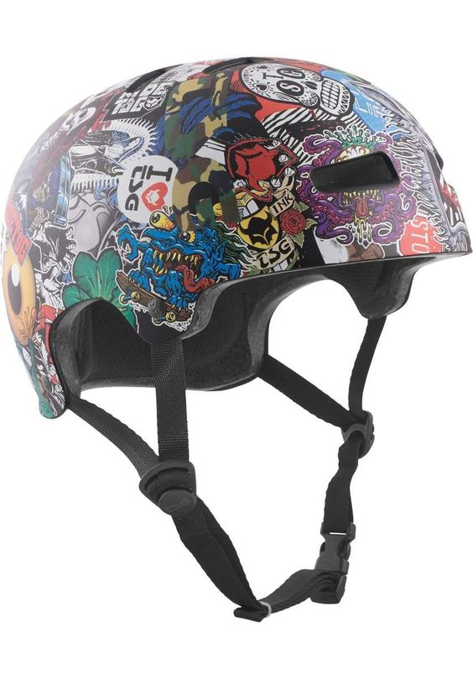
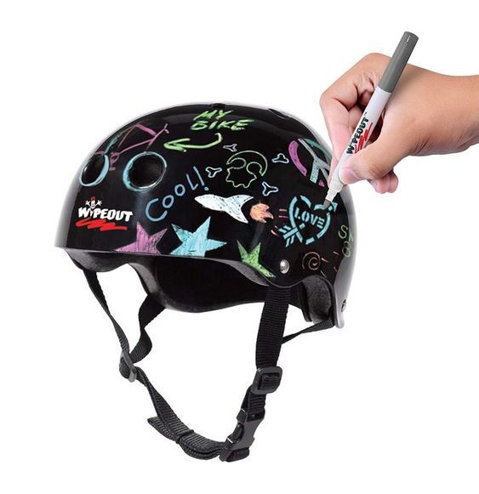
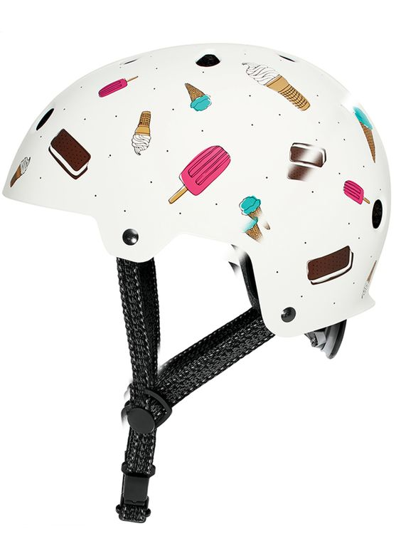
Tham khảo các sản phẩm mĩ thuật khác

Slide 12
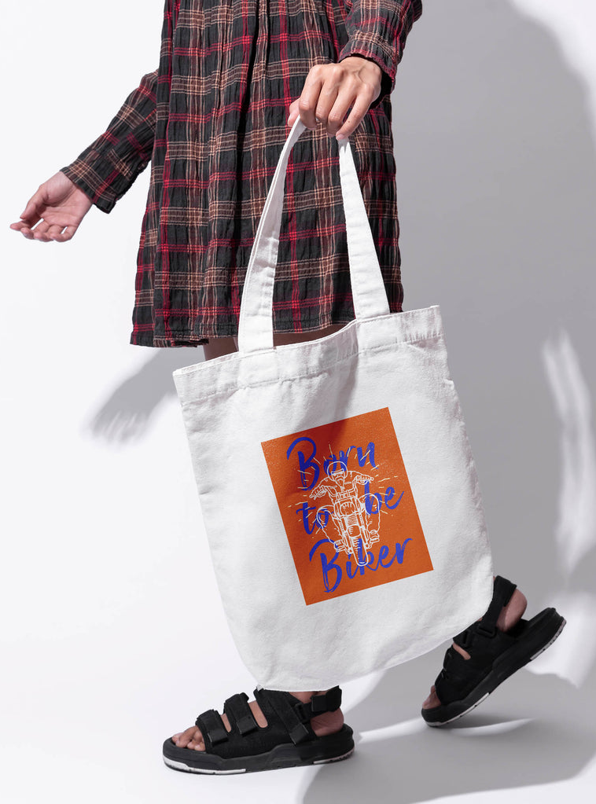
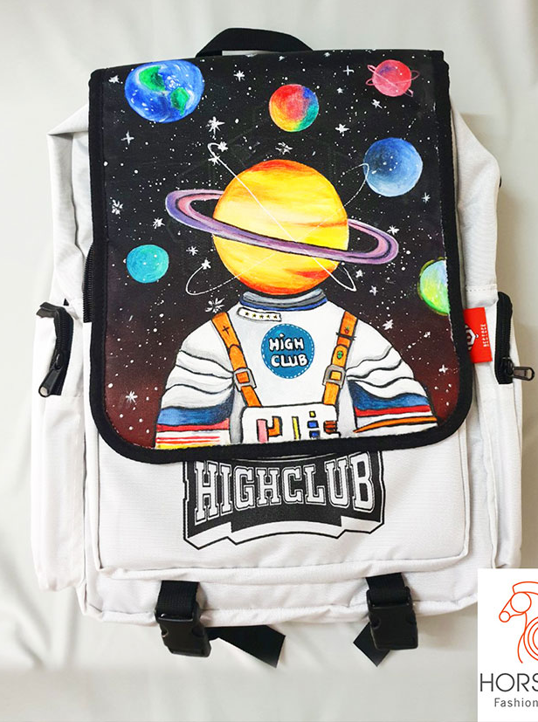
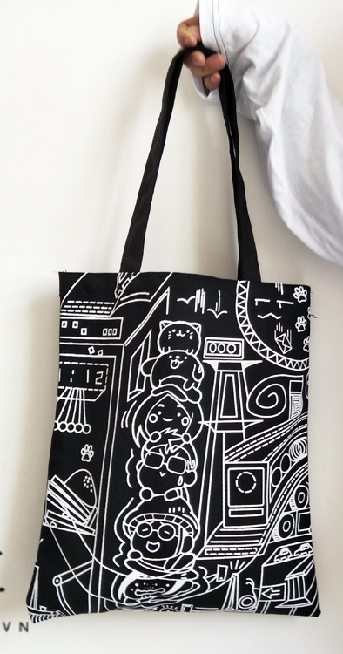
Tham khảo các sản phẩm mĩ thuật khác

Slide 13
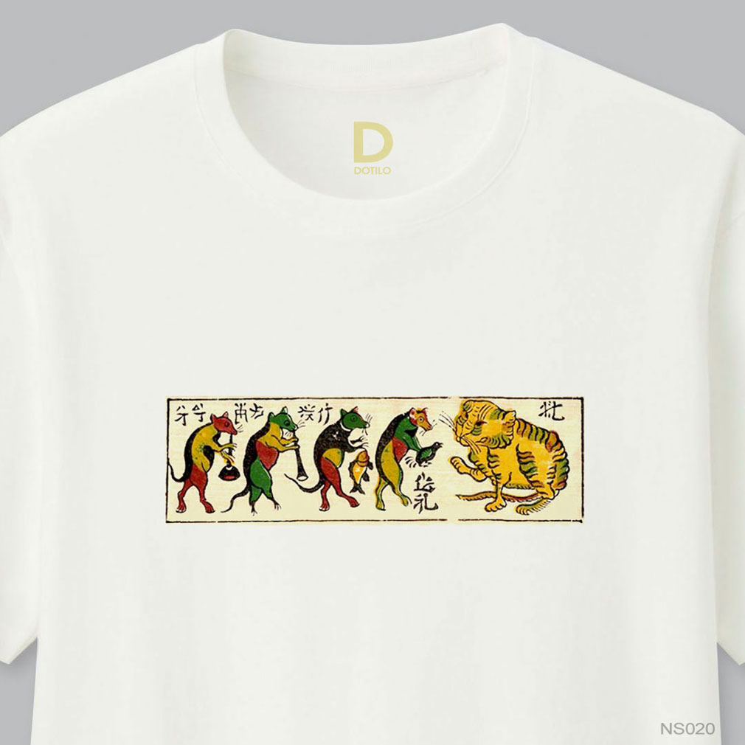
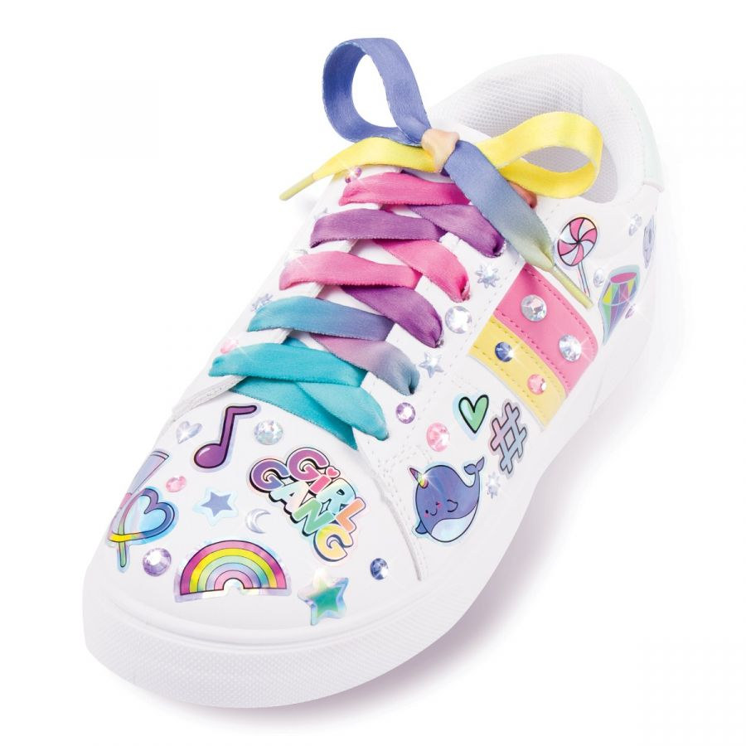
Tham khảo các sản phẩm mĩ thuật khác

Slide 14
Trưng bày, giới thiệu, nhận xét sản phẩm
Quy trình thực hiện
sản phẩm.
Ý tưởng thiết kế sản phẩm.
Nhận xét, góp ý cho sản phẩm của bạn.

Slide 15
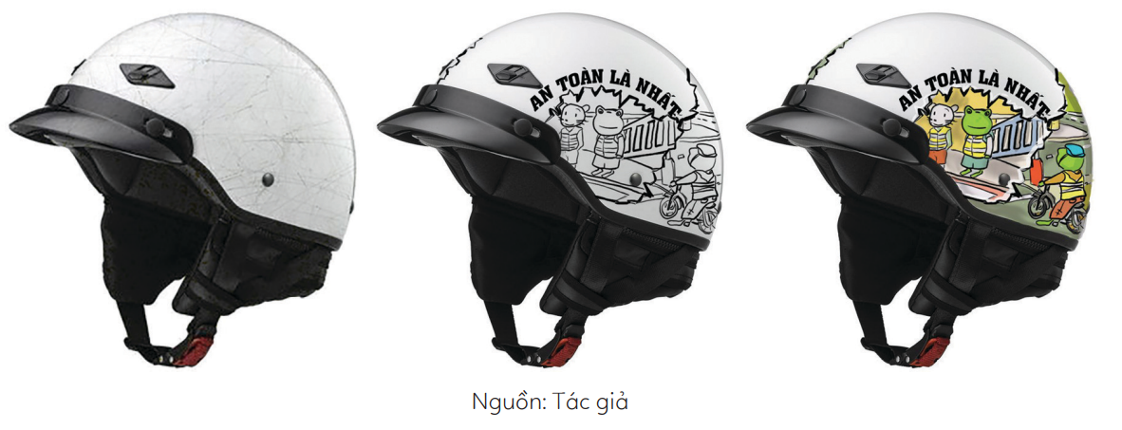
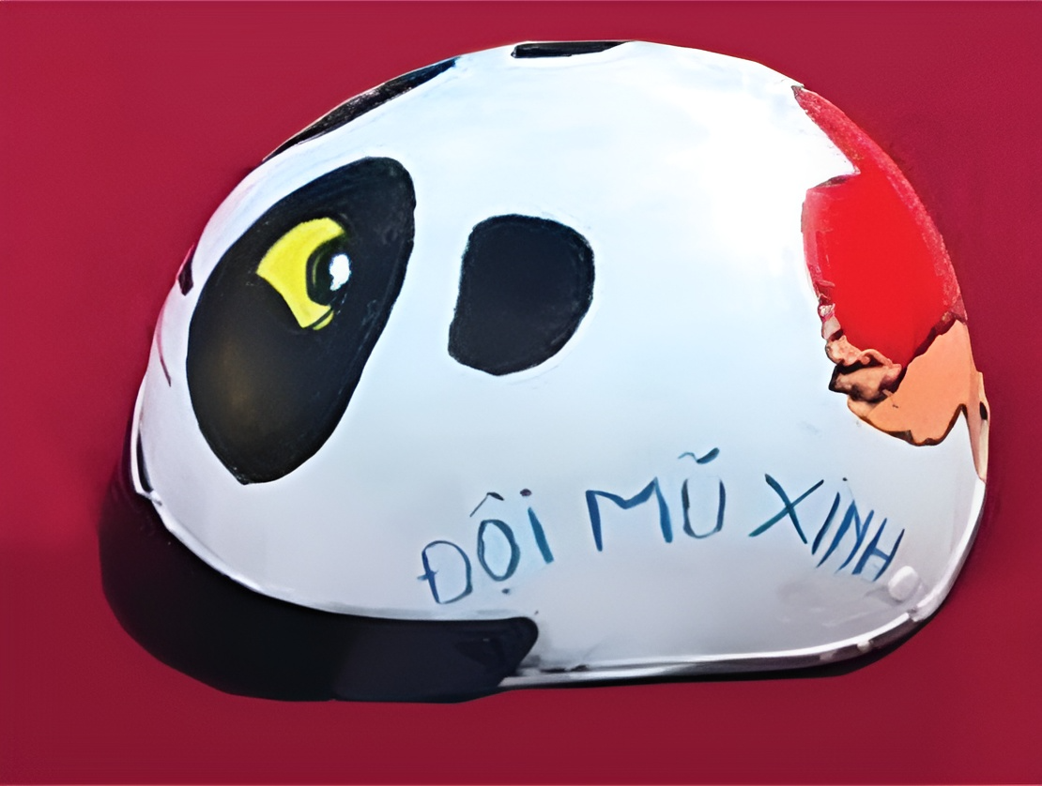
Tham khảo sản phẩm của học sinh
Sản phẩm của HS Trường THCS Nguyễn An Ninh
Vũng Tàu

Slide 16
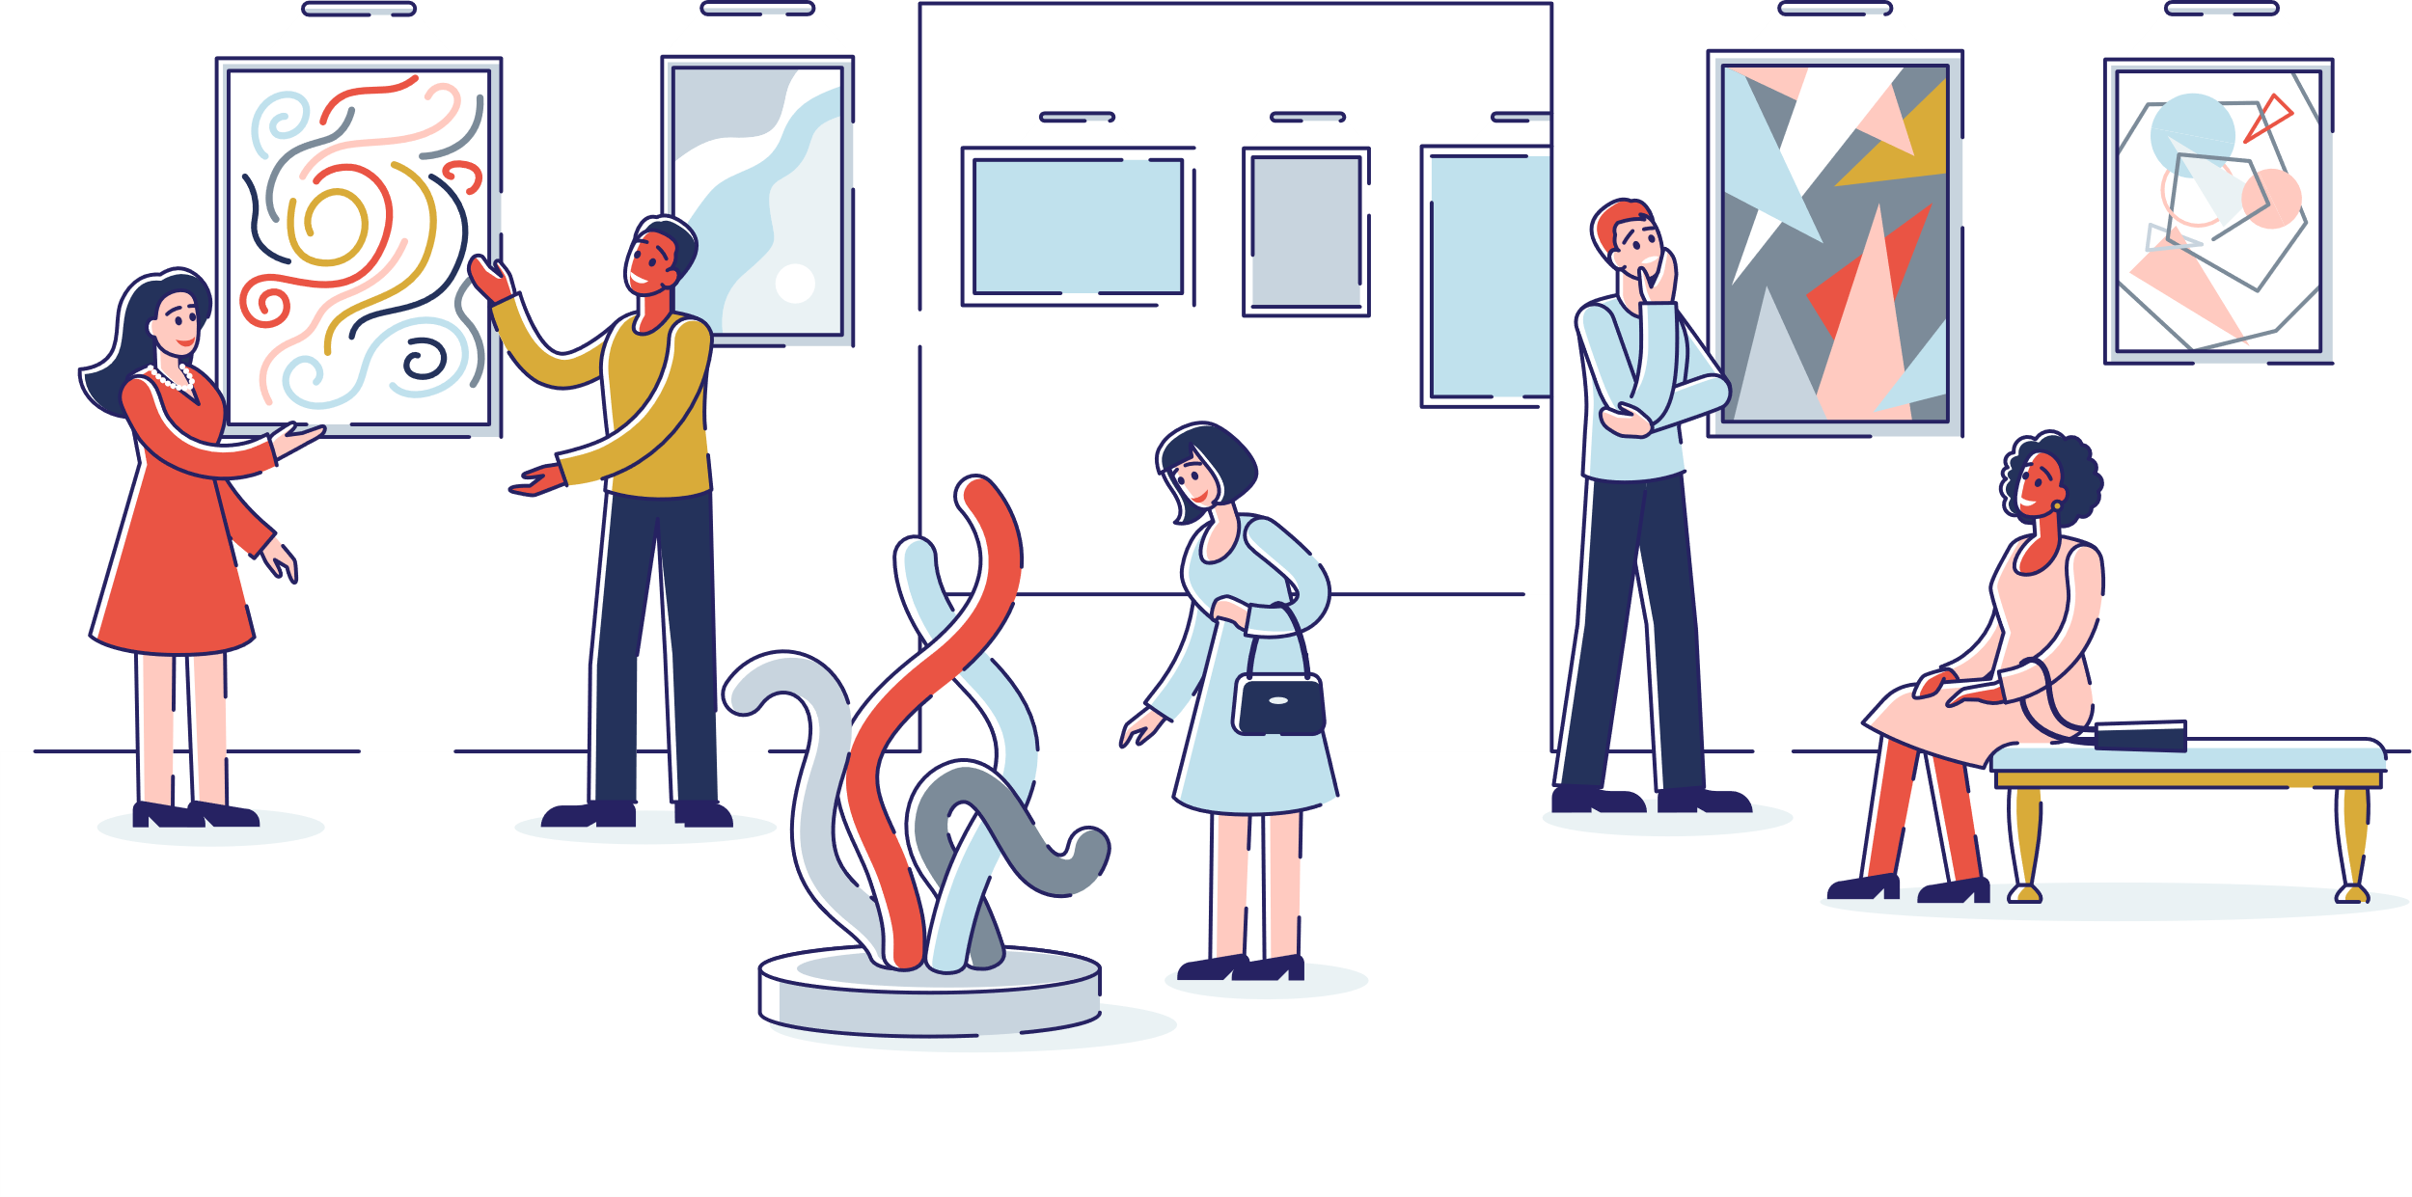
TRƯNG BÀY,
GIỚI THIỆU SẢN PHẨM

Slide 17


Slide 18
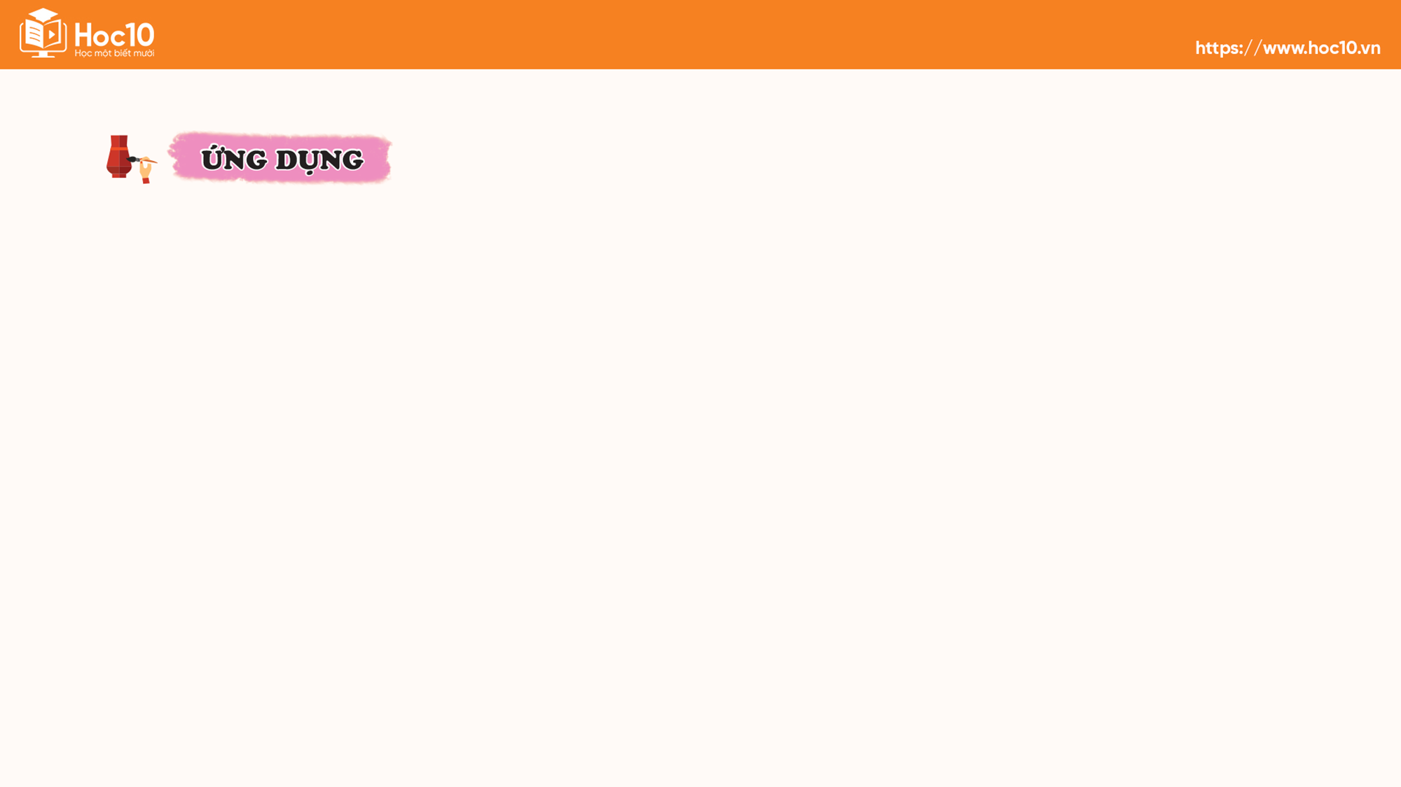
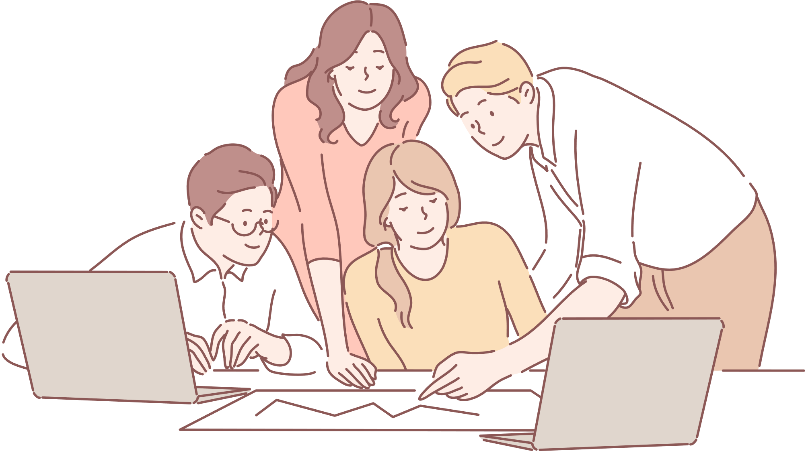
THẢO LUẬN NHÓM
Em hãy chia sẻ ứng dụng; tìm ra ý tưởng ứng dụng từ thiết kế trang trí họa tiết để trang trí những sản phẩm vào thực tiễn cuộc sống.

Slide 19
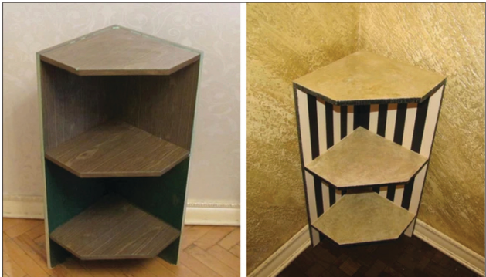
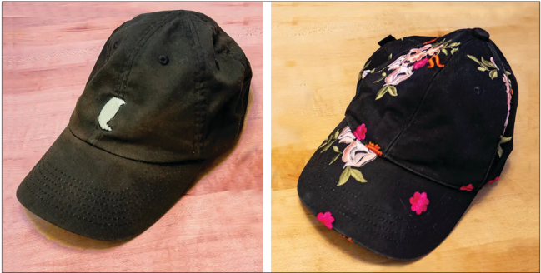
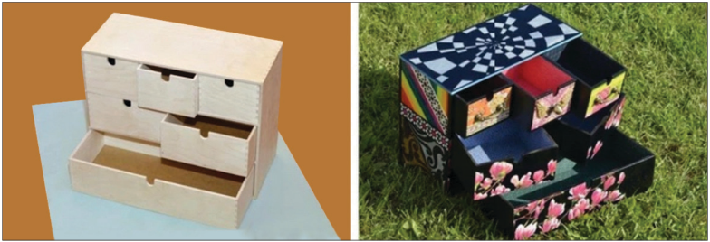
Tính ứng dụng của sản phẩm mĩ thuật

Slide 20
KẾT LUẬN
Sau một thời gian sử dụng, các đồ dùng hằng ngày bị trầy xước, làm giảm đi tính thẩm mĩ. Thay vì bỏ đi, ta có thể trang trí các đồ dùng đã cũ trở nên mới lạ và đẹp mắt, độc đáo hơn.
Ngoài việc trang trí làm đẹp cho sản phẩm, có thể cải tiến chức năng thích hợp cho đồ dùng đã cũ.

Slide 21
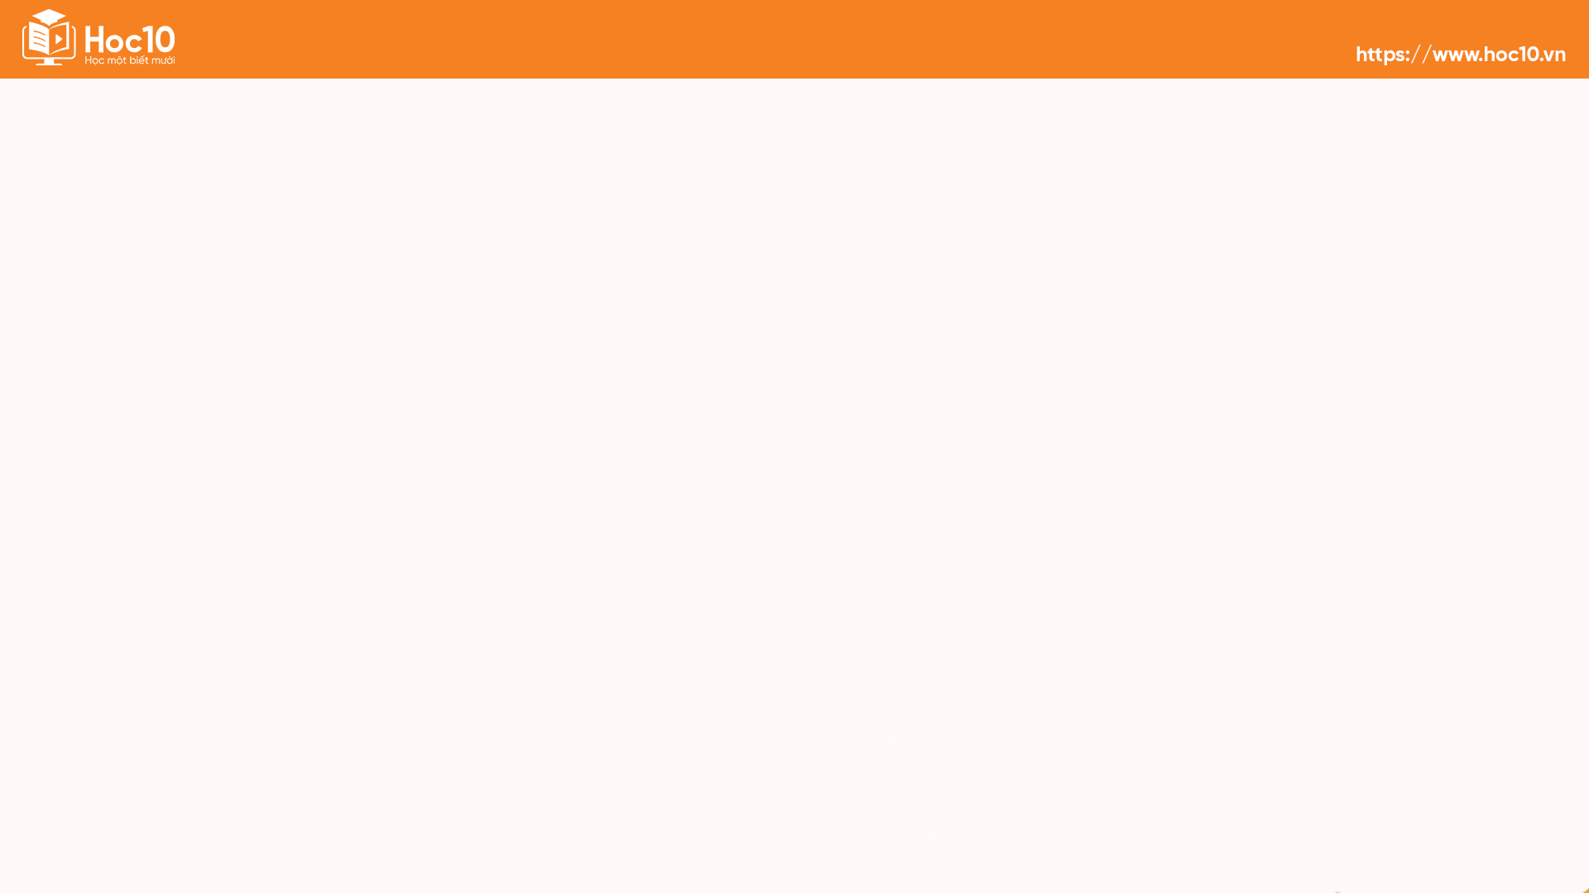

Em cần nhớ
Trước khi tái sử dụng hay trang trí đồ đã cũ, hãy làm sạch đồ dùng để đảm bảo vệ sinh và loại bỏ các vết bẩn.
Lưu ý chọn màu sắc, hoạ tiết trang trí phù hợp với mục đích, đối tượng sử dụng.
Đồ dùng có những đường nét, hình ảnh sáng tạo, gam màu độc đáo sẽ tăng thêm giá trị sản phẩm và thể hiện cá tính riêng của người sử dụng.

Slide 22
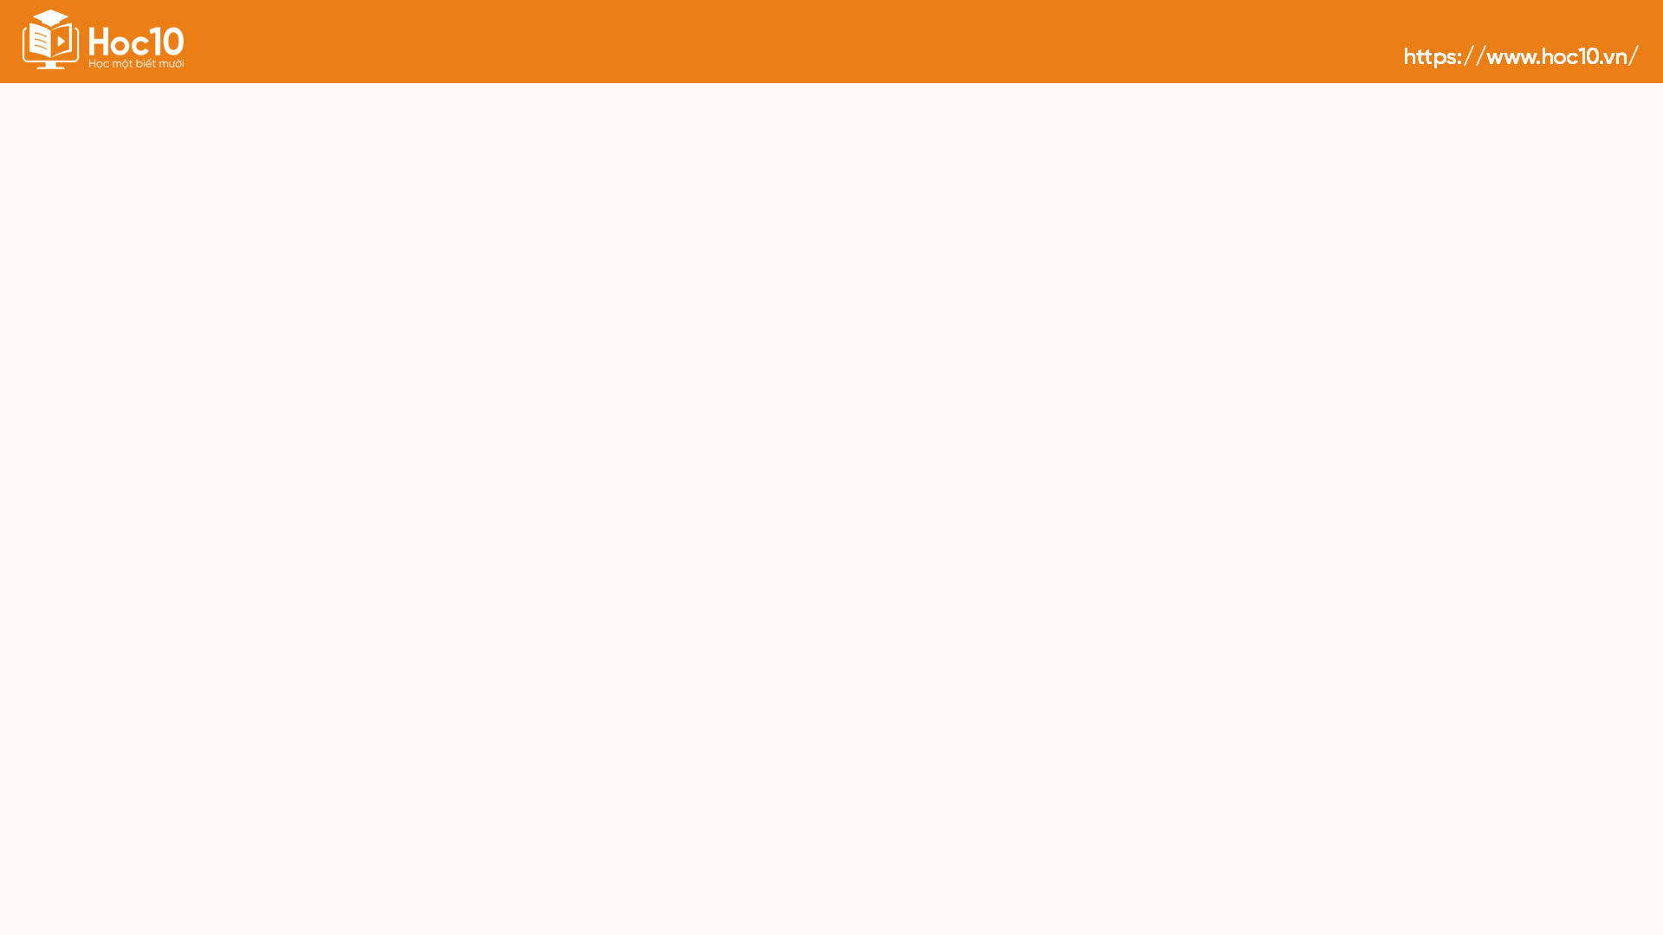
Hướng dẫn về nhà
Đọc và tìm hiểu trước nội dung Bài 14:
Tìm hiểu ngành nghề mĩ thuật tạo hình.
Ôn lại kiến thức đã học Bài 13.
Hoàn thiện sản phẩm mĩ thuật Bài 13.

Slide 23


Slide 24
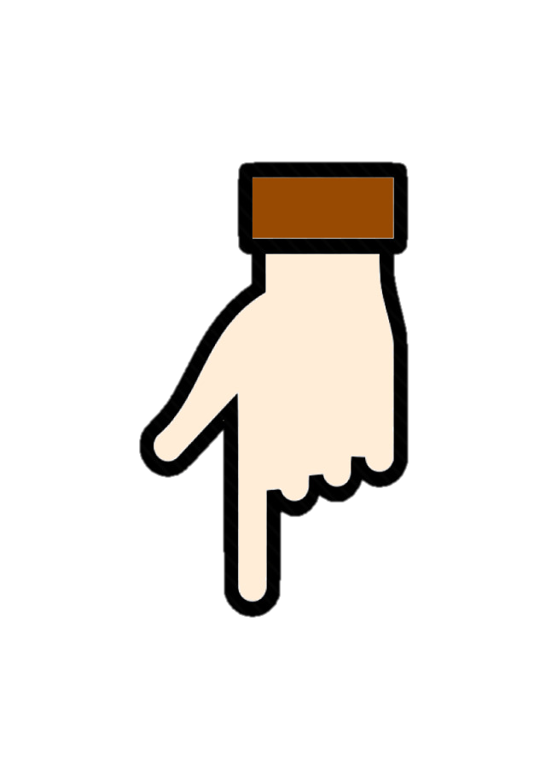

Like fanpage Hoc10 - Học 1 biết 10 để nhận thêm nhiều tài liệu giảng dạy
theo đường link:
Hoặc truy cập qua QR code

